Slide 1

Analyse du churn client chez TelcoNova
Lien vers le data set: https://www.kaggle.com/datasets/blastchar/telco-customer-churn
Par Rami NASRALLI

Slide 2
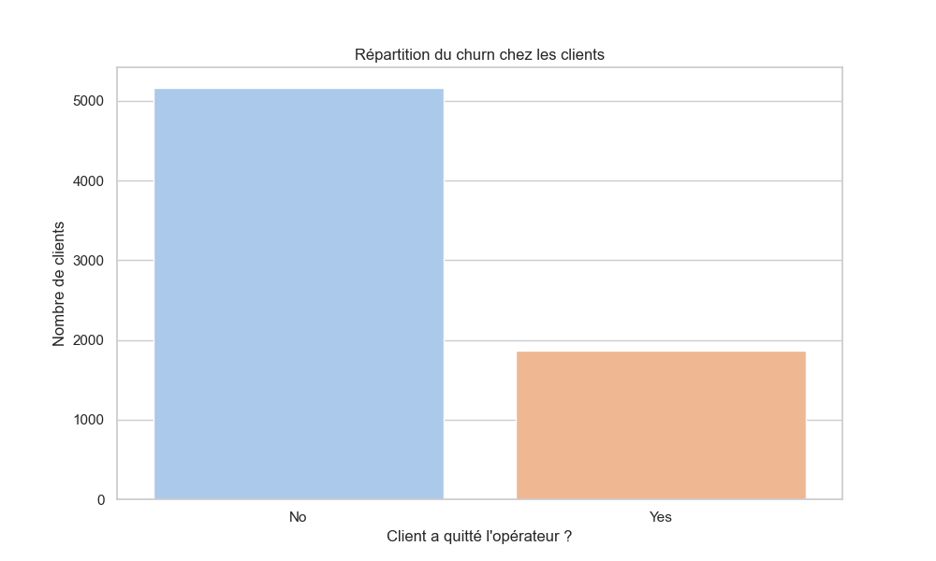
Un quart des clients quittent : pourquoi ?
26,6 % de nos clients ont quitté l’opérateur
Un taux d’attrition élevé qui impacte nos résultats financiers.
Qui sont ces clients et quelles sont leurs motivations à partir ?

Slide 3
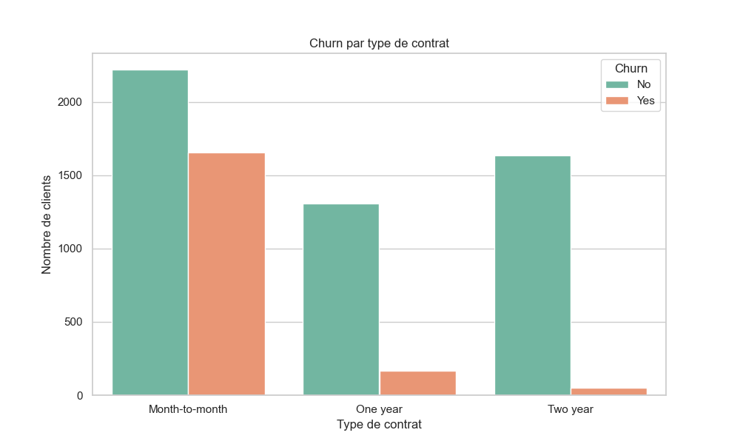
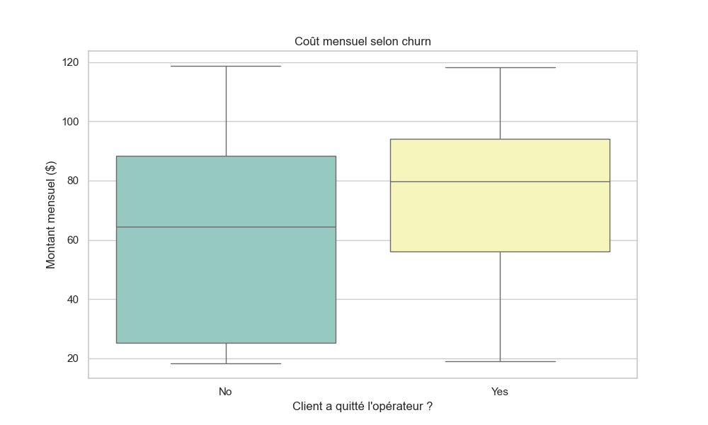
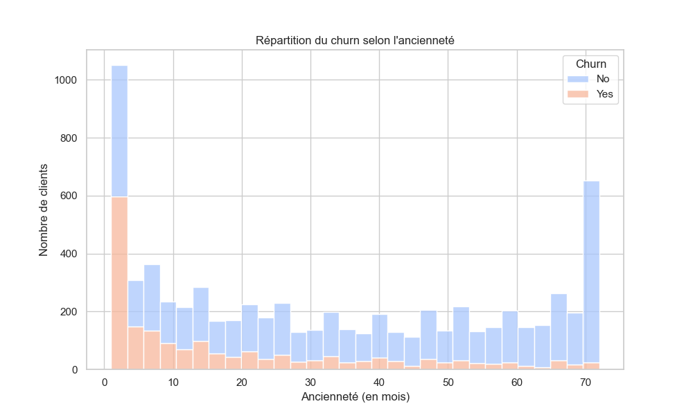
Contrats courts et coûts élevés favorisent le churn
80 % des churners sont en contrat “mois par mois”.
Les churners ont un montant moyen plus élevé.
Les nouveaux clients (< 12 mois) sont les plus vulnérables.

Slide 4

Pourquoi ces clients partent-ils ?
Les clients sous contrats mensuels testent les services sans engagement. Si le coût ou la valeur perçue ne correspond pas, ils partent.
“Je payais trop cher pour un service instable, alors je suis parti.”

Slide 5

Fidéliser dès les 6 premiers mois
À mettre en place :
Offres incitatives pour nouveaux clients (réductions, bonus services)
Formules engagement (6–12 mois) avec avantages clairs (support, sécurité…)
Suivi de satisfaction très tôt (sondages automatisés, appels)
Comment aligner notre tarification et nos services avec les attentes des clients à risque ?

Slide 6
Aperçu sur les colonnes de la date set
Colonne | Description | Colonne | Description
customerID | Identifiant unique du client | Contract | Type de contrat (mensuel, annuel, etc.)
gender | Sexe du client (Male/Female) | PaperlessBilling | Facturation électronique ?
SeniorCitizen | Client senior (1 = Oui, 0 = Non) | PaymentMethod | Méthode de paiement
Partner | Vit en couple ? | MonthlyCharges | Montant mensuel facturé
Dependents | A des personnes à charge ? | TotalCharges | Total facturé au client
tenure | Ancienneté du client (mois) | Churn | A quitté l’opérateur ? (Yes/No)
PhoneService | A un service téléphonique ? | InternetService | Type d’accès internet
MultipleLines | A plusieurs lignes ? | OnlineSecurity | Sécurité en ligne activée ?
OnlineBackup | Sauvegarde en ligne ? | DeviceProtection | Protection des appareils ?

